Slide 1
В мире дорожных знаков.
Музыкальный руководитель МАДОУ
« Малыш» Грибанова В.А
2019

Slide 2
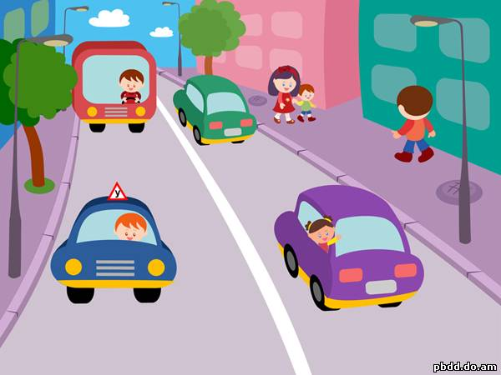

Slide 3
Задачи: * обобщить знания детей о правилах дорожного движения, о правилах поведения на улице через эмоциональное восприятие. Закрепить знания детьми дорожных знаков и их значений; * довести до сознания детей, к чему может привести нарушение правил дорожного движения; * развивать ловкость, внимание, сосредоточенность, смекалку, логическое мышление; * воспитывать грамотного пешехода.

Slide 4
Нужно слушаться без спора указанье светофора

Slide 5
Нужно правила движенья выполнять без промедленья
Нельзя играть на мостовой!
Ведь там рискуешь головой!
На мостовой – не играть! Не кататься!
Если хочешь здоровым остаться.

Slide 6
Мне, Петрушке, очень надо
Вам загадки загадать!
Потому что вы, ребята
Должны правила все знать!

Slide 8
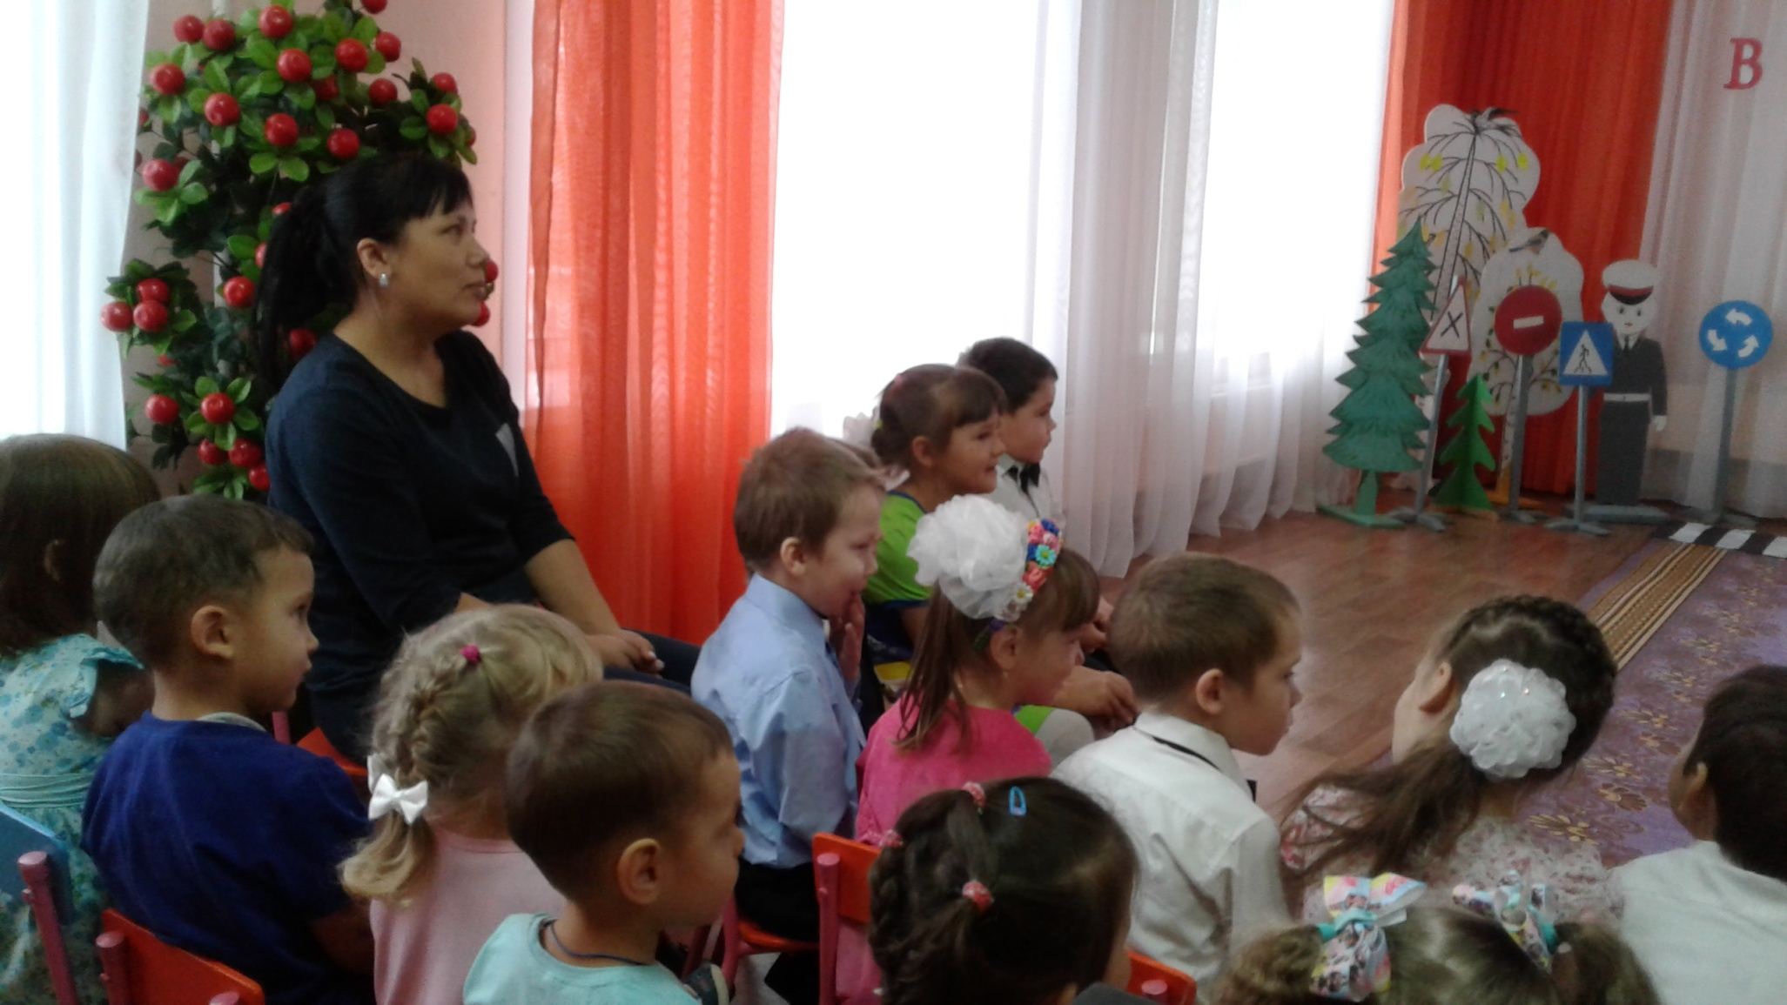

Slide 9
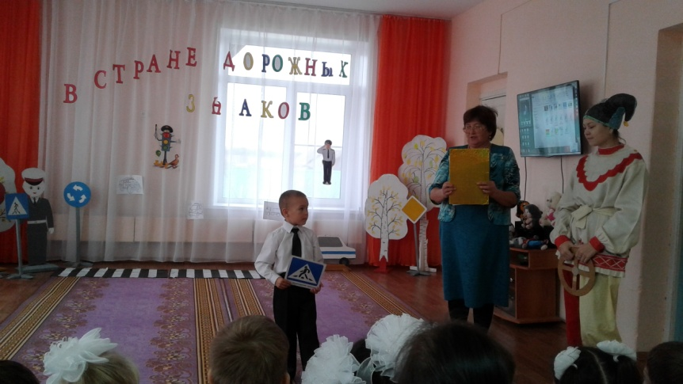
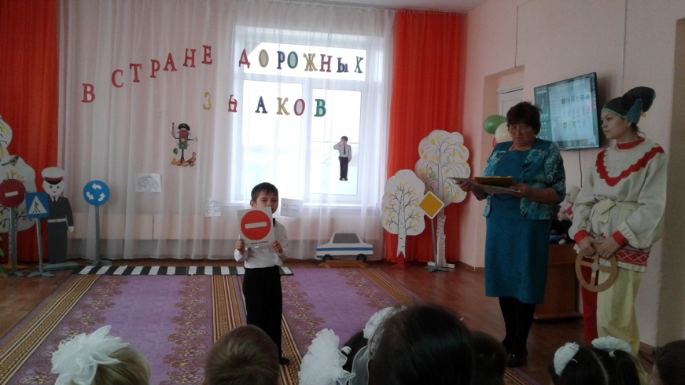
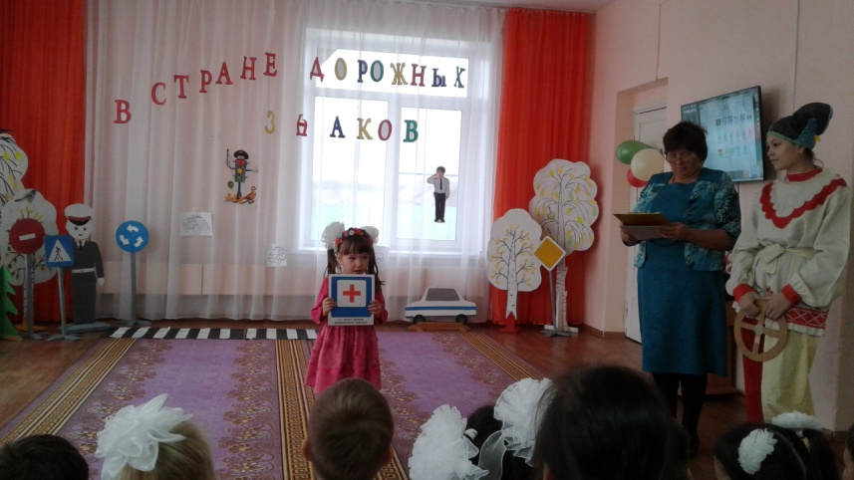

Slide 10
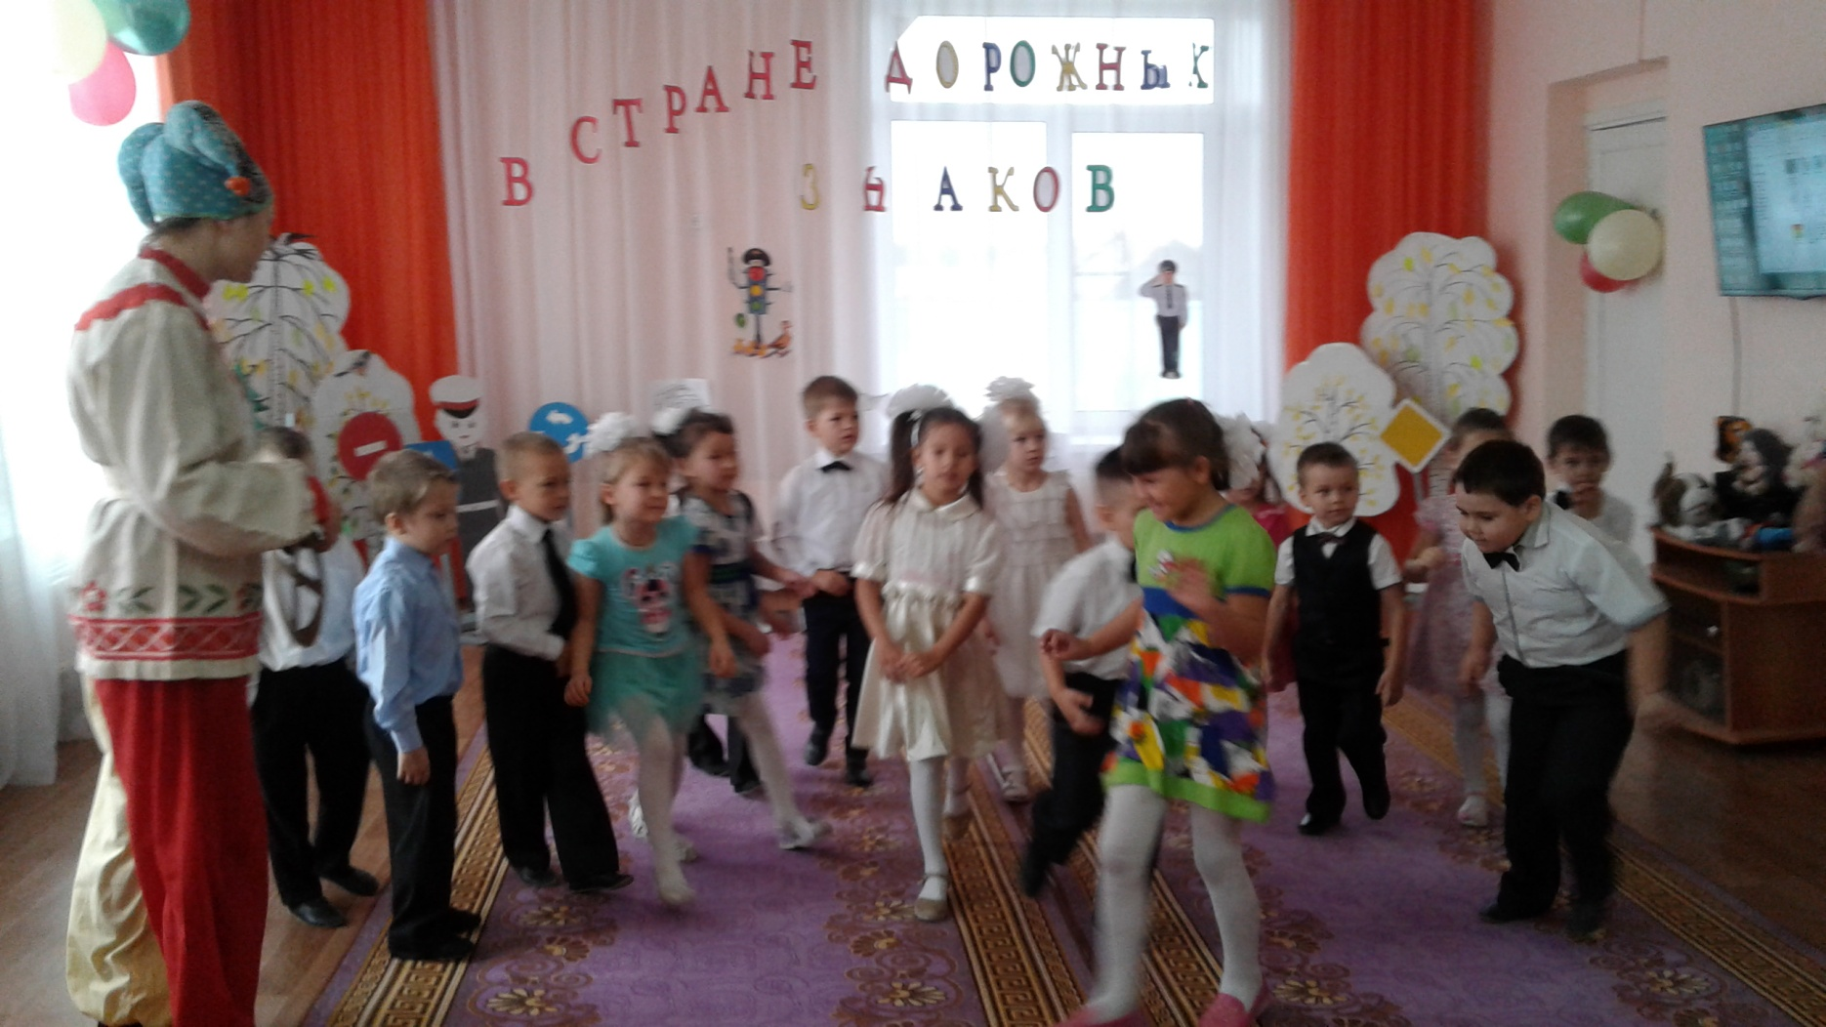

Slide 11
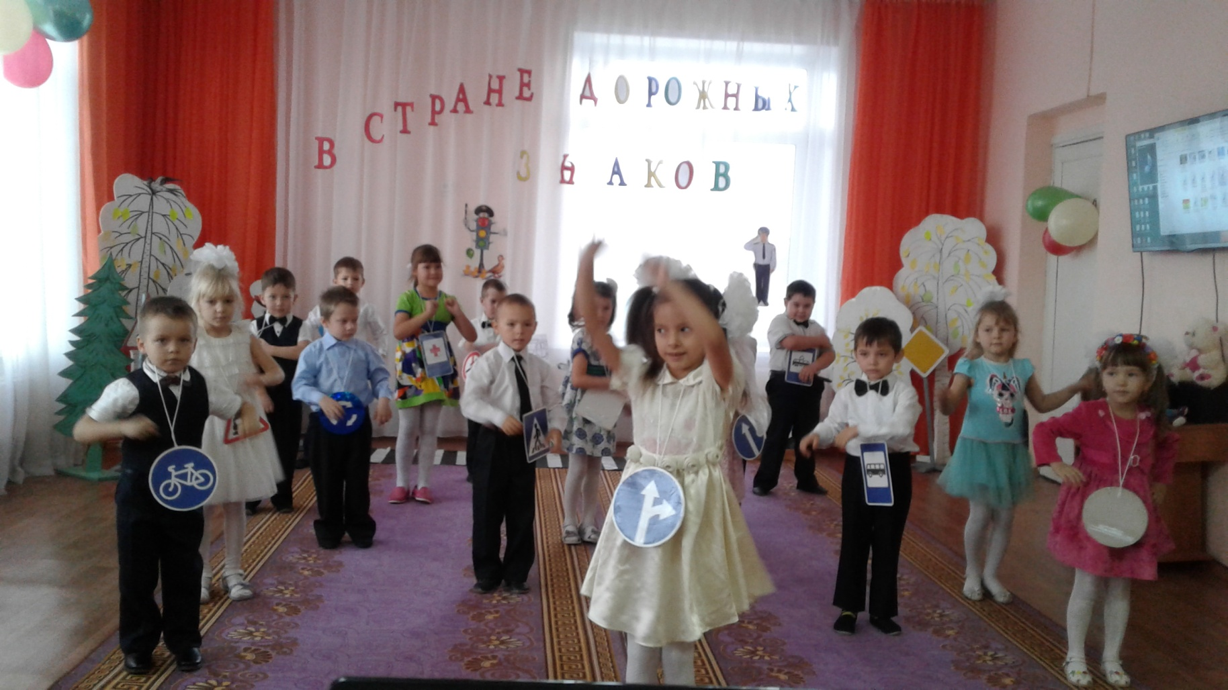
Мы — знаки дорожные! Запомнить несложно, Что каждый из нас говорит!

Slide 12
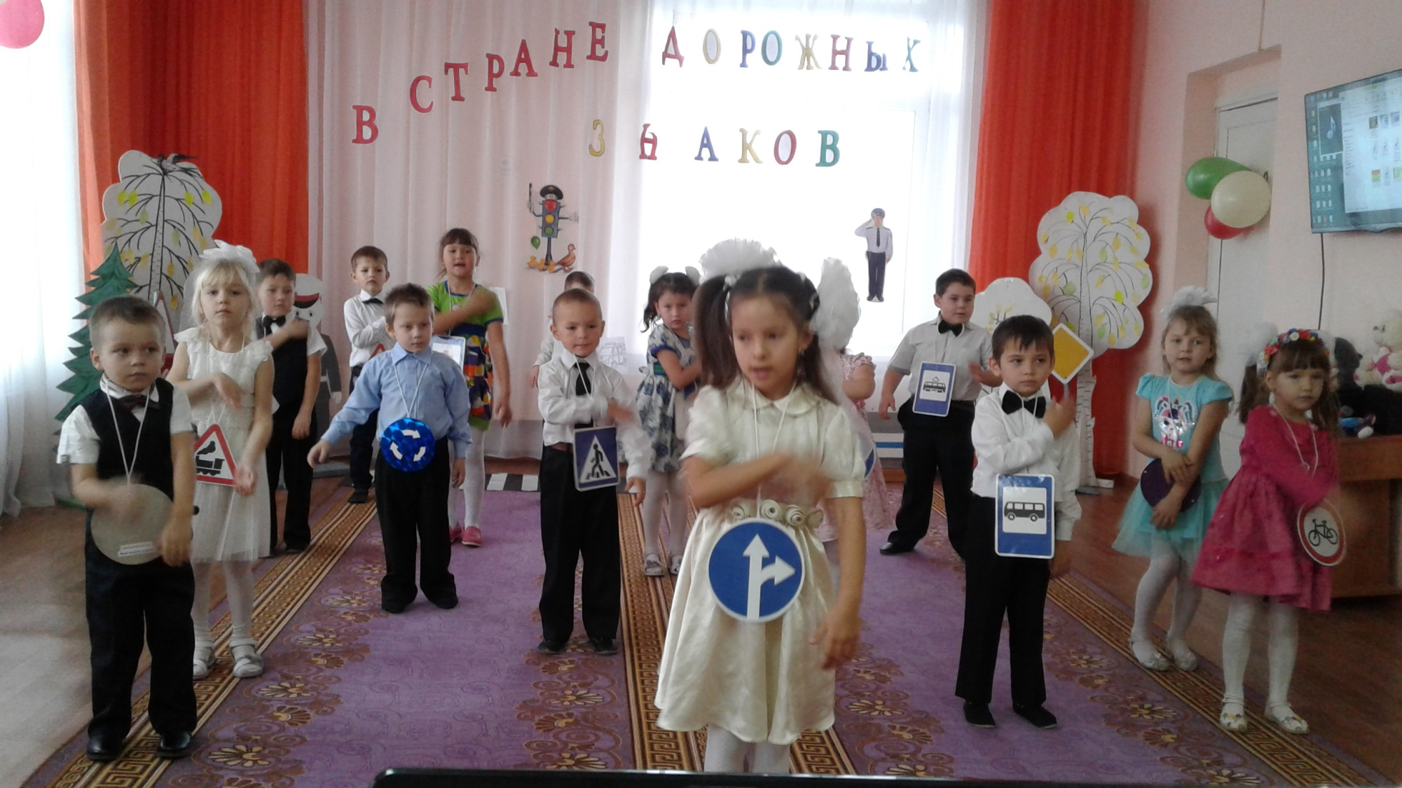

Slide 13
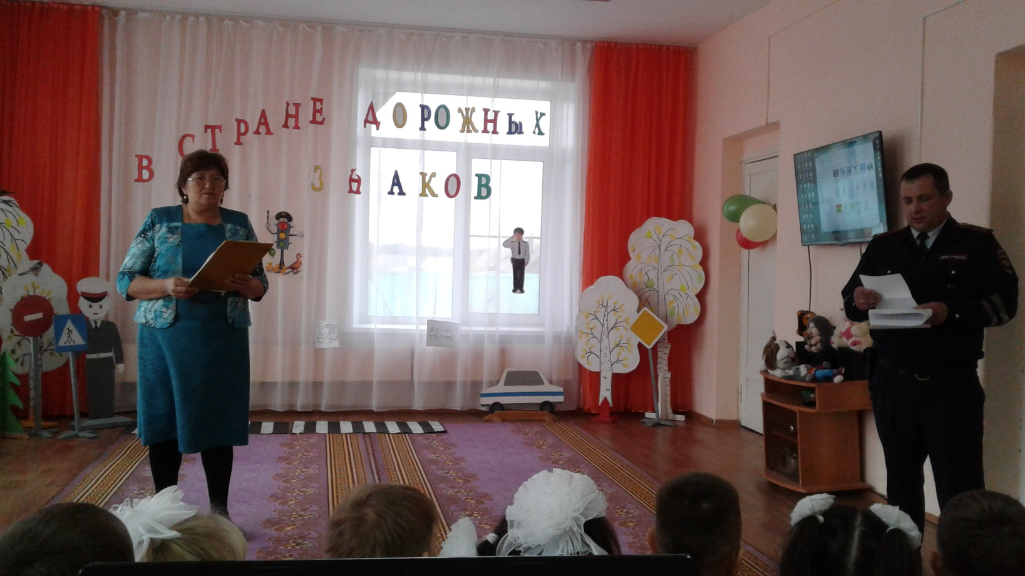
Здравствуйте, ребята! Я пришел к вам не просто так, я подготовил для вас конверты с разными заданиями. Вы готовы выполнить их? (ответы) Открываю первый конверт.

Slide 14
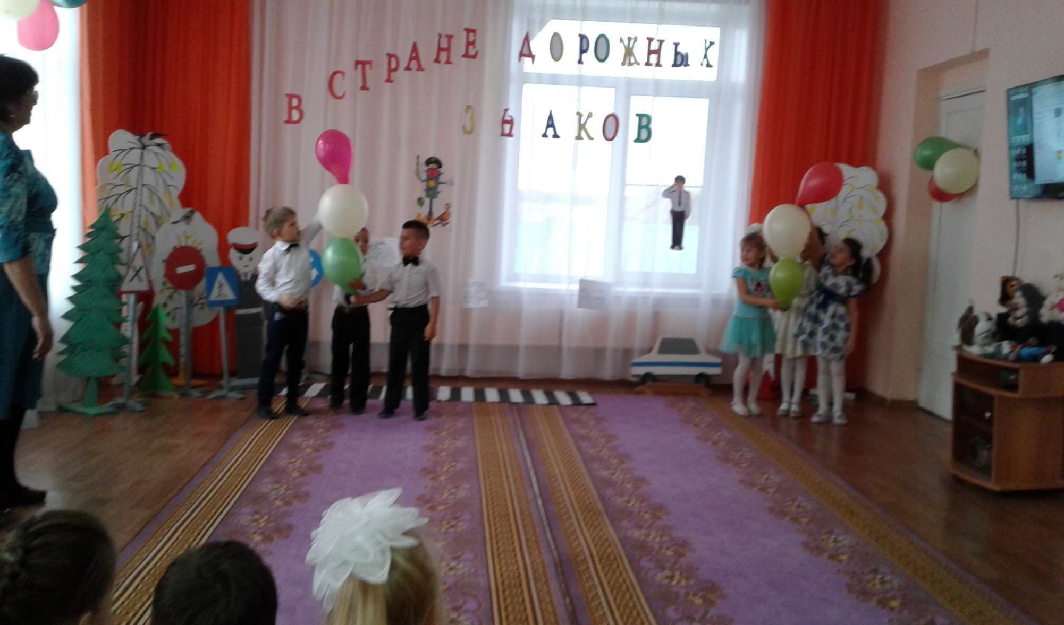

Slide 15
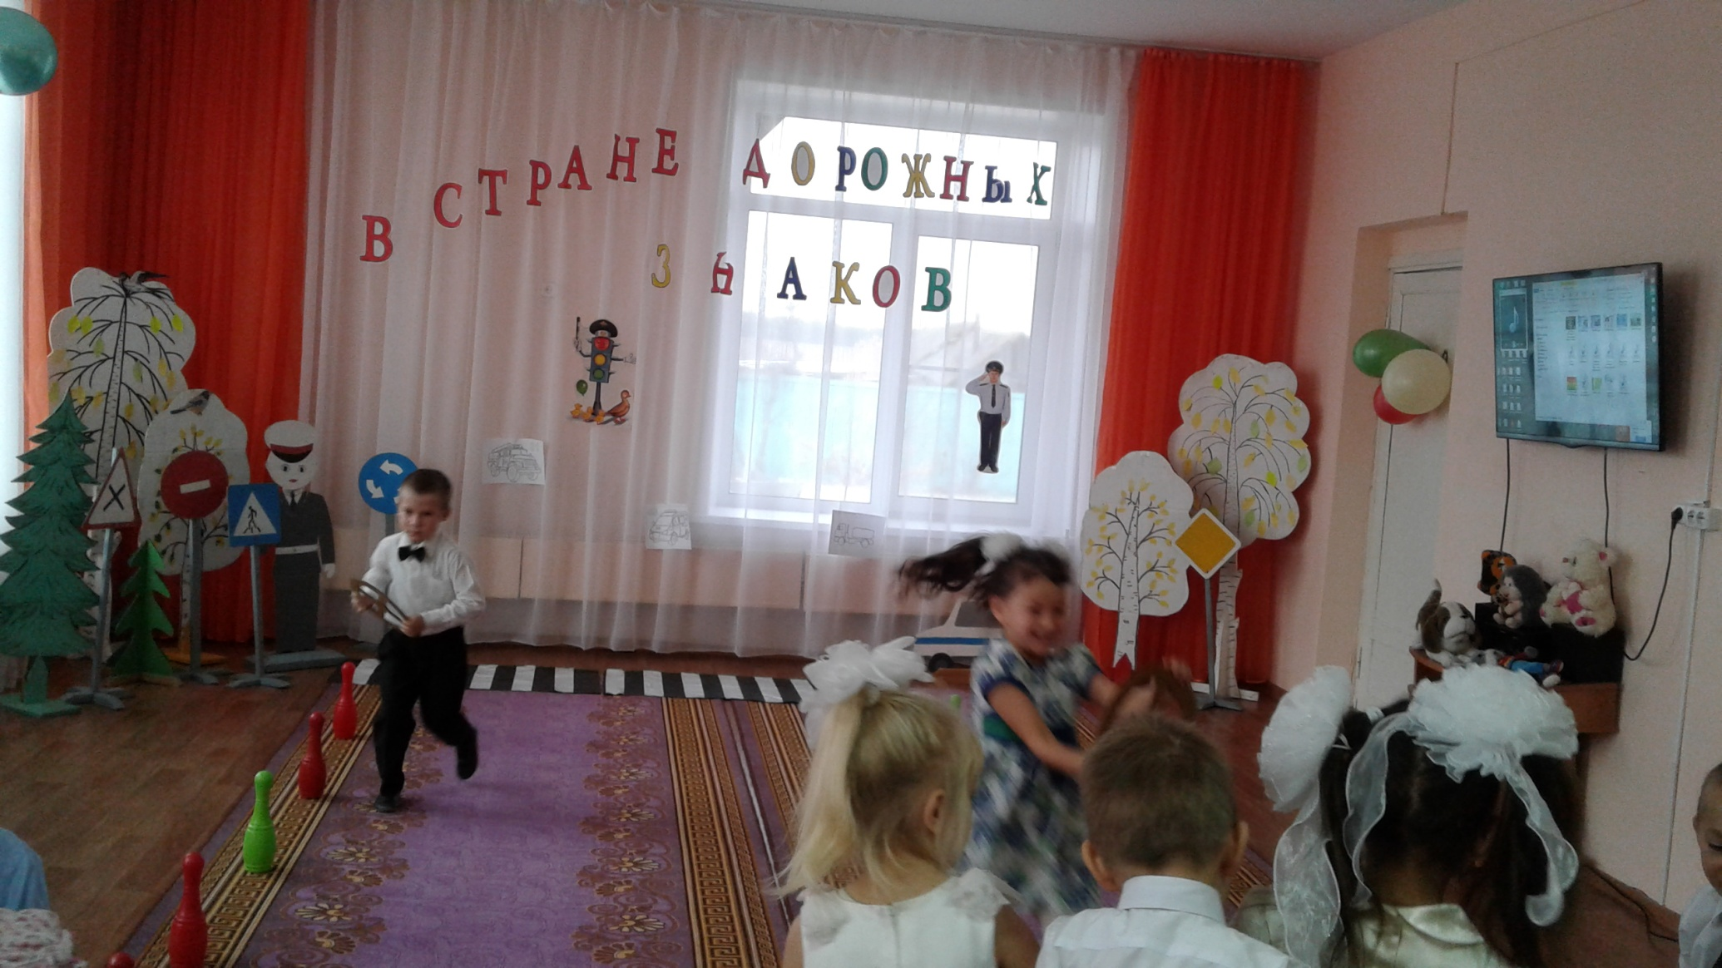

Slide 16
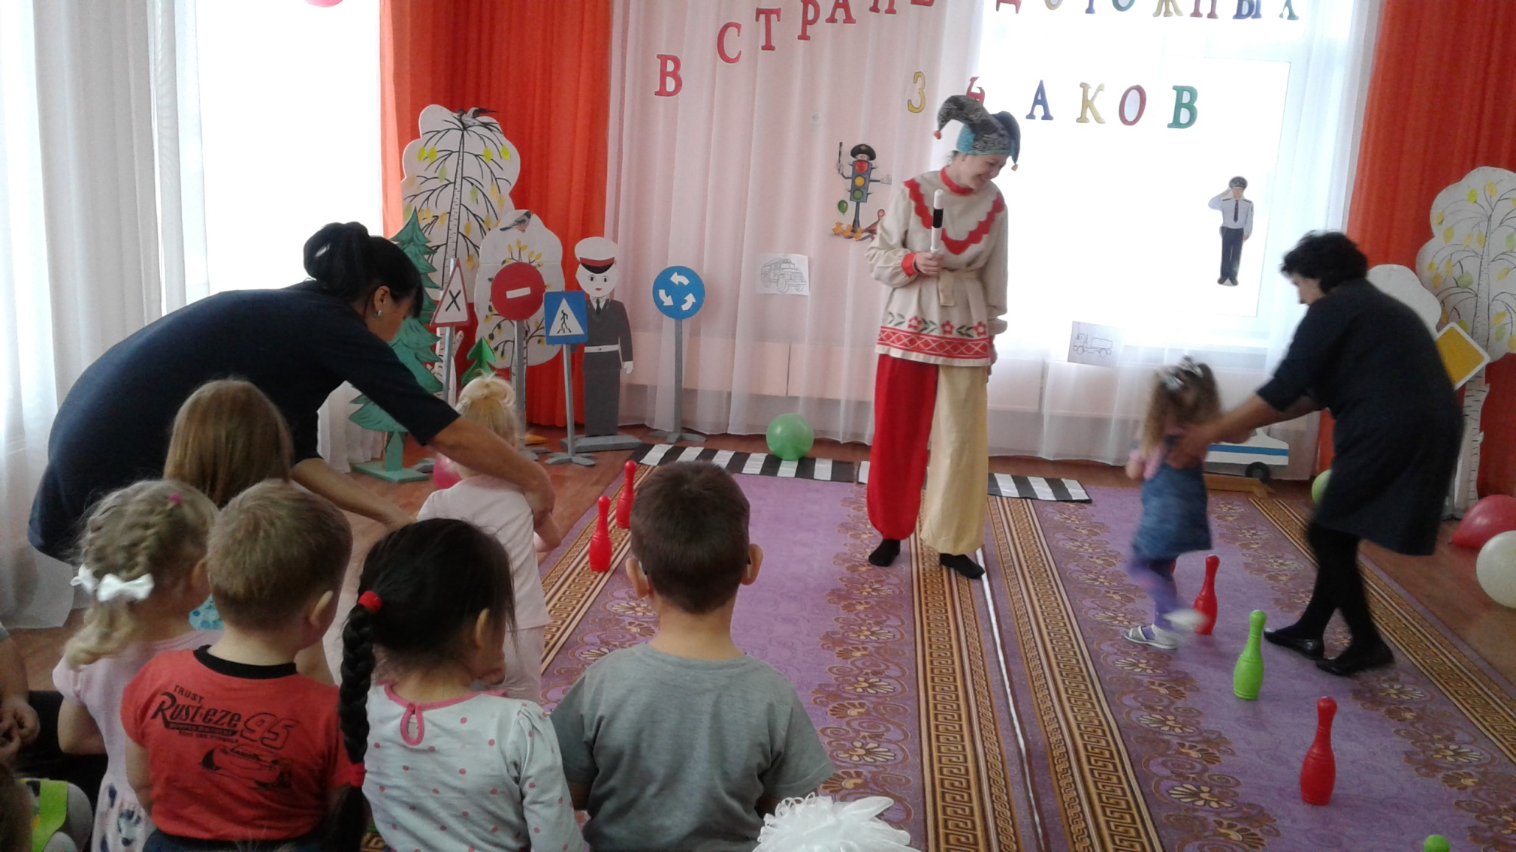

Slide 17
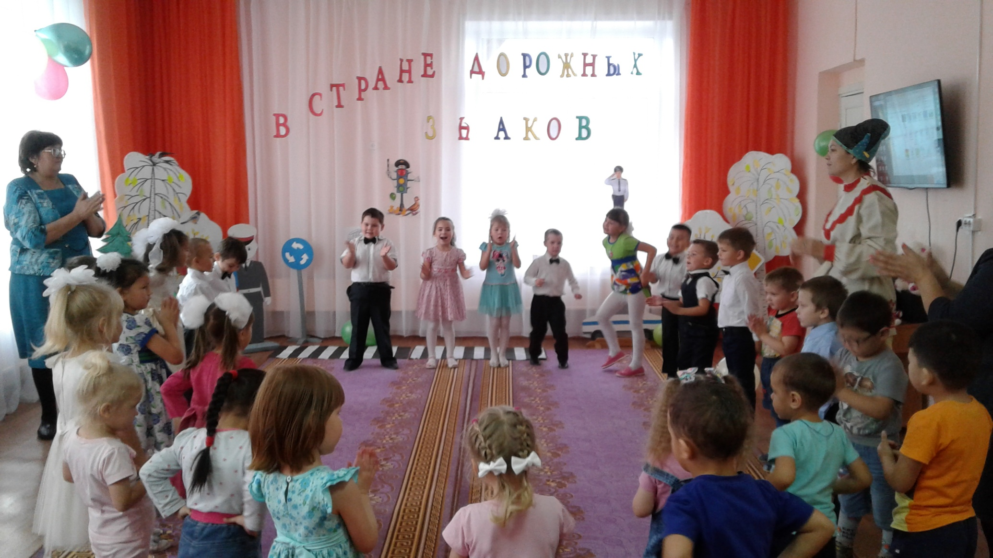

Slide 18
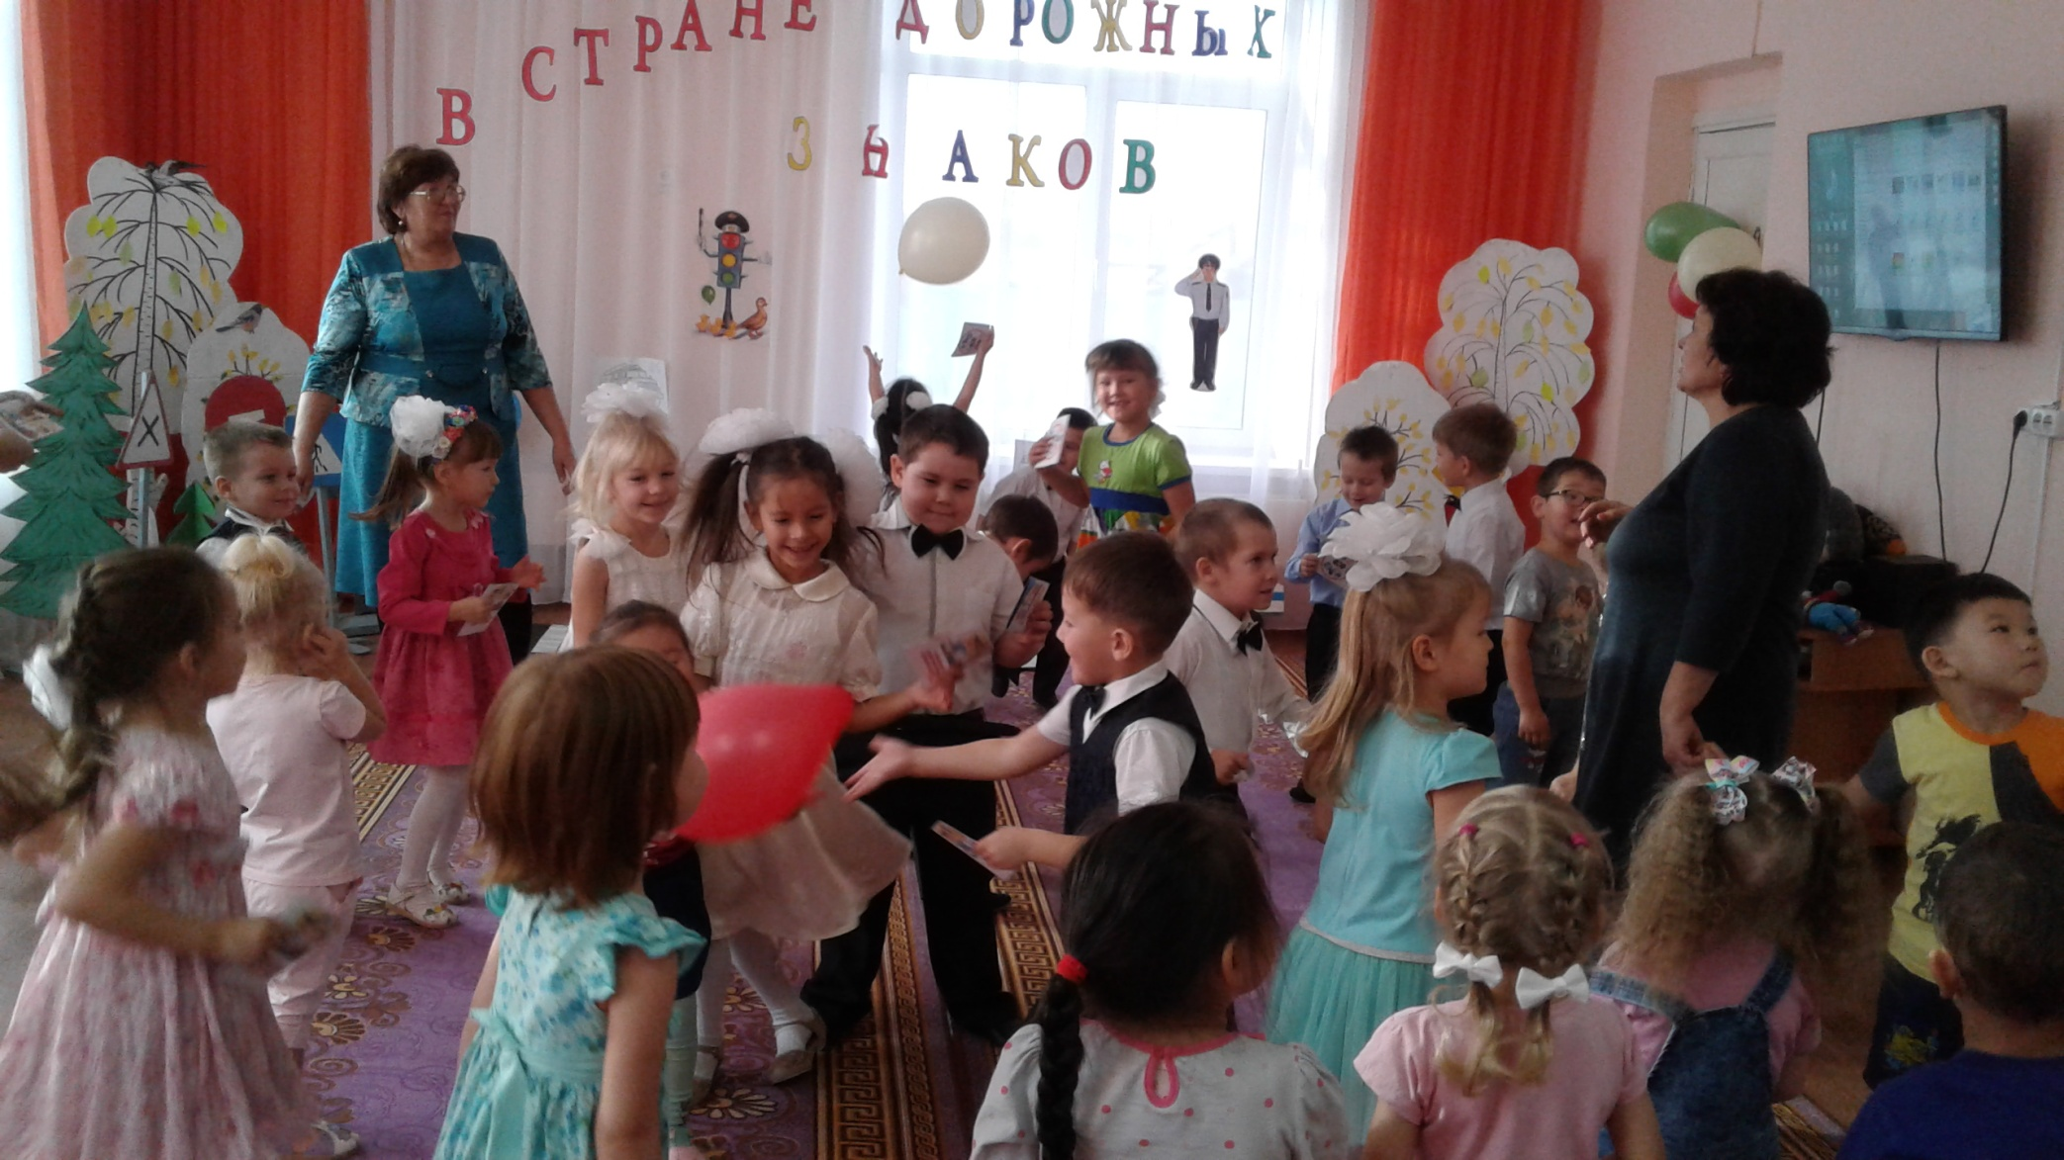

Slide 19
